Slide 1
4
2
2
مراجعة
الدرس 4
الدرس 3
الدرس 2
الدرس 1

Slide 2





أيقونات توجيهية
توجيهات الأستاذ (ة)
تعيين تلميذ للإجابة
المرور بين الصفوف
عرض فيديو
المرور إلى الشريحة الموالية بعد عرض الفيديو
العمل في ثنائيات

Slide 3
(ة)خاص بالأستاذ
برمجة الأسبوع الثاني
الدرس 2
الدرس 1
مضاعفات عدد
قواسم عدد
الدرس 4
الدرس 3
حل المسائل - وضعيات المقارنة -
المضاعفات والقواسم المشتركة
مراجعة
مُراجَعَةُ وَتَثْبيتُ دُروسِ الْأُسْبوعِ

Slide 4
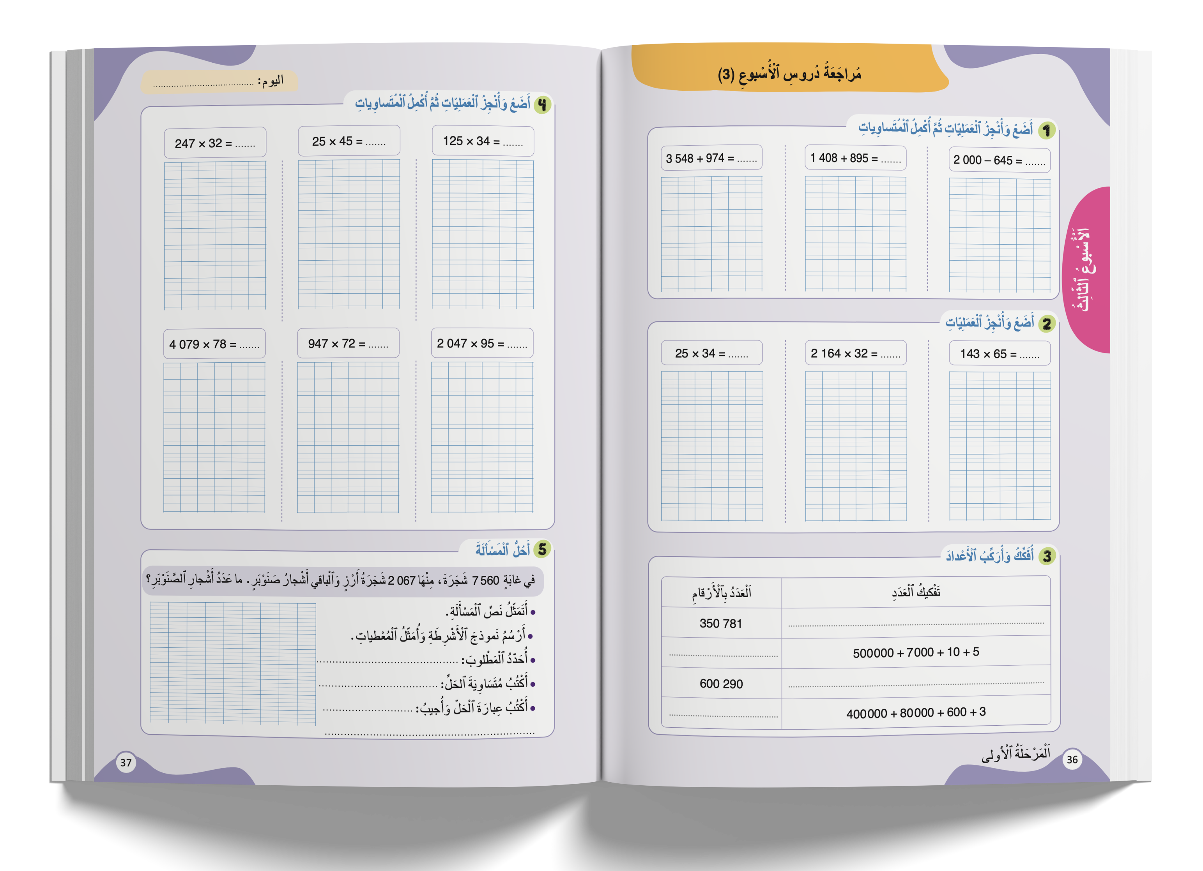
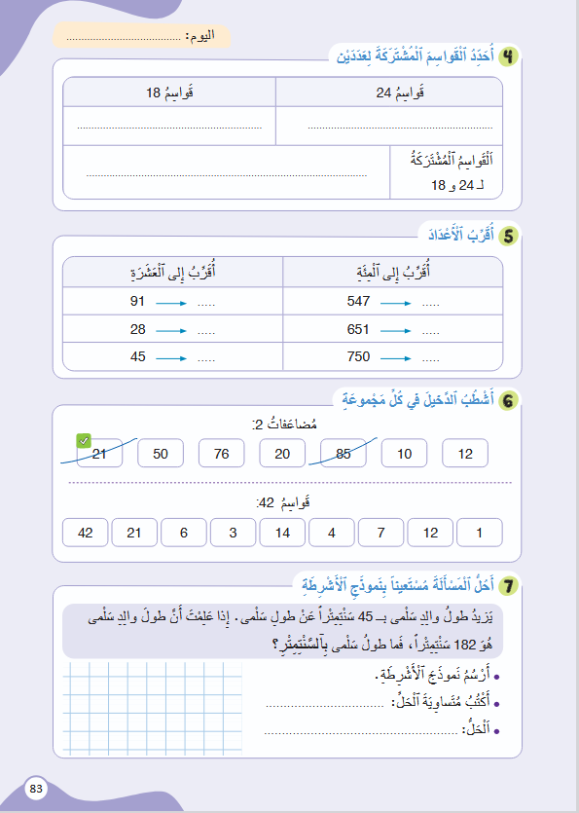
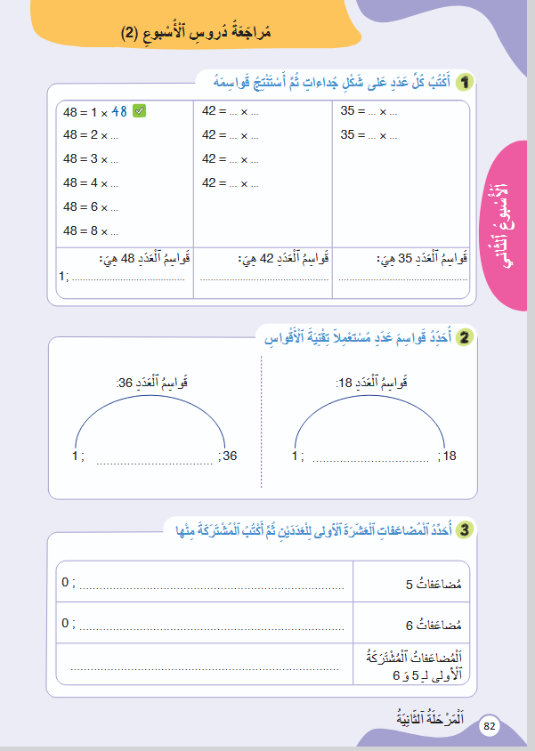
درس اليوم
(ة)خاص بالأستاذ
مُراجَعَة دُروسِ الْأُسْبوعِ

Slide 5
تدابير حصة مراجعة دروس الأسبوع
(ة)خاص بالأستاذ
مراجعة كل درس تتم عبر المراحل التالية :
رائز التحقق من الهدف الرئيسي للدرس
احتساب نسبة التحكم
أكبر من 80%
أقل من 80%
المرور مباشرة للتدرب على الكراسة
إعادة النمذجة
إنجاز نشاط مراجعة الدرس على الكراسة

Slide 6
(ة)خاص بالأستاذ
مراحل الدرس
1
افتتاح الدرس
1
7
1
3
أنشطة المراجعة
45
1
1
6
اختتام الدرس
3

Slide 7
(ة)خاص بالأستاذ
عند نهاية الدرس
على الأقل 80% من المتعلمين سيكونون قادرين على:
تَعَرُفِ وَتَحْديدِ قَواسِمَ عَدَدِ؛
تَعَرُفِ وَتَحْديدِ مُضاعَفاتِ عَدَدٍ؛
تَعَرّفِ الْمُضاعَفَاتِ والْقَواسِمَ الْمُشْتَرَكَةِ لِعَدَدَيْنِ؛
حَلّ مَسائِل وَضْعِيّاتِ الْمُُقارَنَة.

Slide 8

مرحباً يا أصدقاء. اليوم، سنراجع ما تعلمناه.

Slide 9

(ة)خاص بالأستاذ
افتتاح الدرس
1
تصحيح الواجب المنزلي
الحساب الذهني

Slide 10

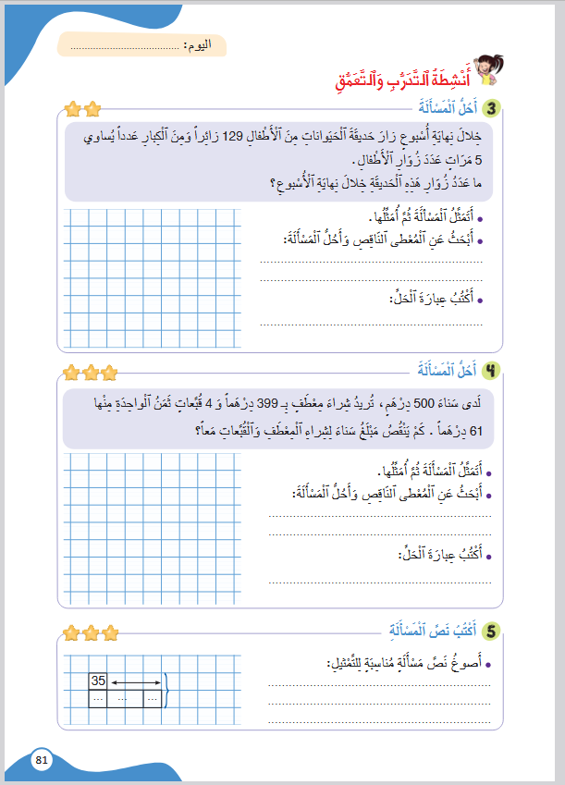
خذوا الكراسات الصفحة 81. لنصحح التمرين رقم 4 .

Slide 11
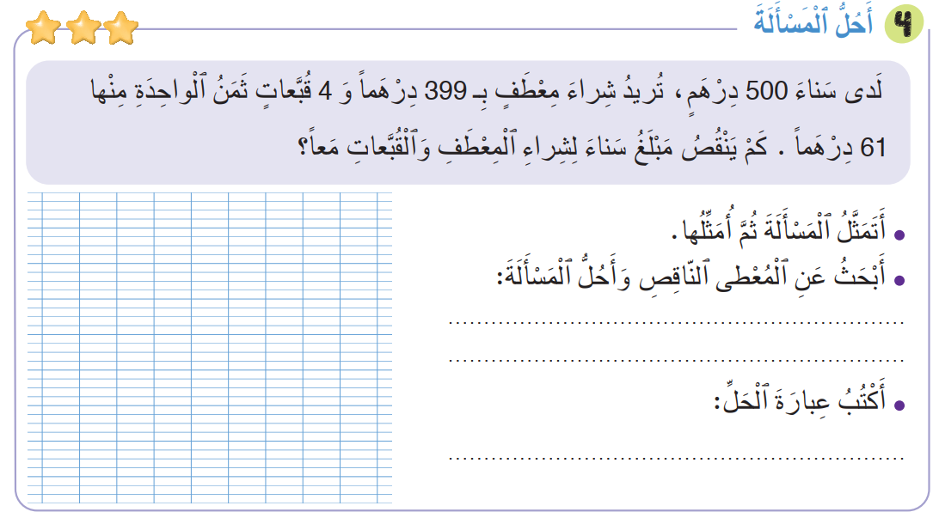
صححوا. لديكم دقيقتان.
2
؟
الخطوة الأولى
61
....
61
4 X 61 = 244 دِرْهَمًا
ثَمَنُ كُلِّ الْقُبَّعاتِ:
4 قُبّعاتٍ
399+ 244 = 643 دِرْهَمًا
ثَمَنُ كُلِّ الُْمُشْتَرَياتِ:
643
643 - 500 = 143
اَلْمَبْلَغُ النَّاقِص:ِ
الخطوة الثانية
اَلْمَبْلَغُ الّذي يَنْقُصُ سَناء لِشِراءِ الْمِعْطَفِ وَالْقُبُّعاتِ 143 دِرْهَمًا
500
؟

Slide 12
(ة)خاص بالأستاذ
افتتاح الدرس
1
تصحيح الواجب المنزلي
الحساب الذهني

Slide 13
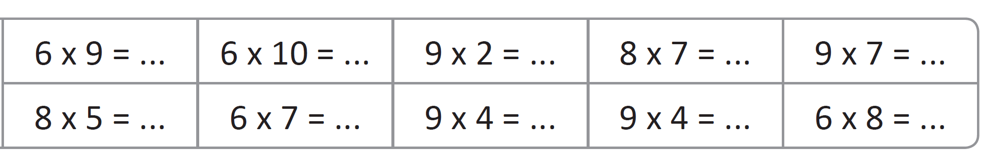
خذوا كراسات الحساب الذهني

Slide 14

لديكم دقيقة واحدة لإنجاز العمليات .دوّنوا النتيجة فقط.
1
A
6× 9 =…
مِثالٌ :
A
54
اُكْتُبوا فِي دَفاتِرِكُمْ:

Slide 15
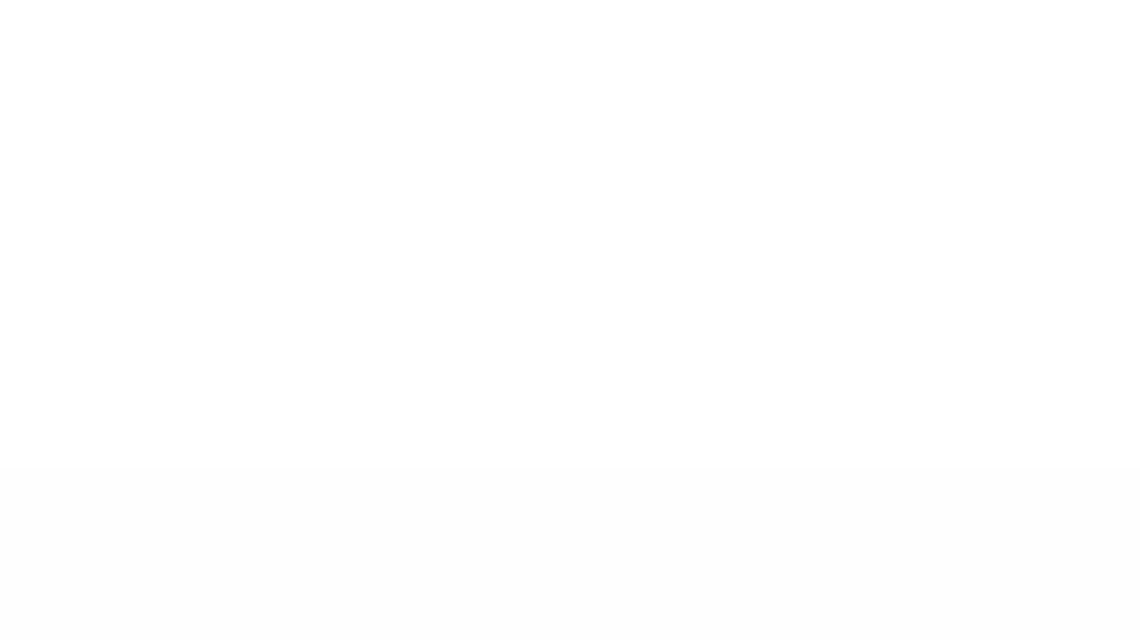
الحساب الذهني
1

Slide 16
صححوا.
54
60
18
56
63
40
42
36
36
48

Slide 17
(ة)خاص بالأستاذ
أنشطة المراجعة
2
النشاط 1

Slide 18
ننجز التمرين رقم 1

Slide 19
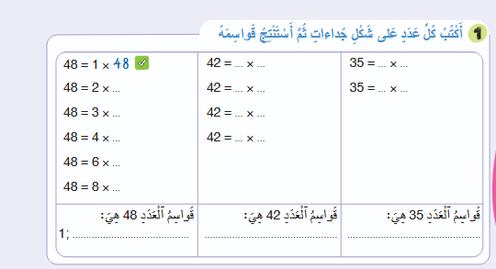
في التمرين الأول . اكتبوا العدد 82 على شكل جداءات ثم استنتجوا قواسمه

Slide 20
صححوا. من يشرح لنا كيف توصل إلى الجواب؟ من يذكرنا بالخطوات المتبعة.
المرور بين الصفوف وتسجيل النسبة المئوية لعدد الإجابات الصحيحة.
24
16
12
8
6
;2;3;4;6; 8; 12; 16; 24;48

Slide 21
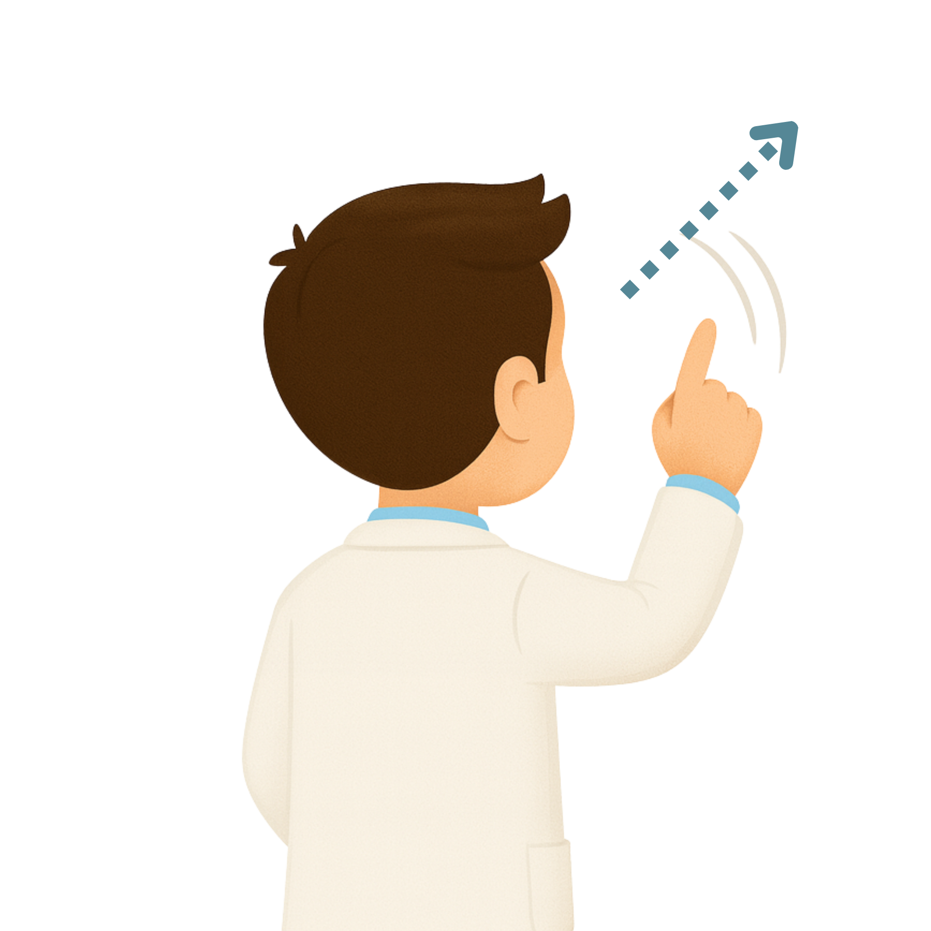
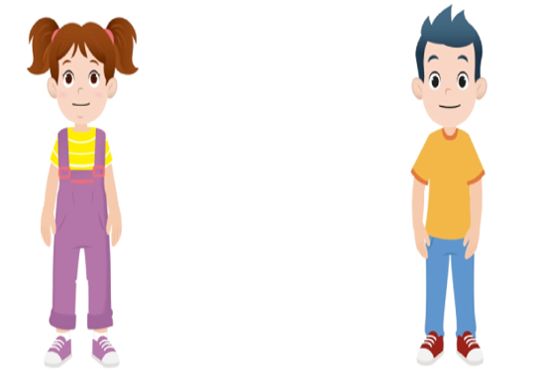
في حالة ما إذا كانت نسبة التحكم تقل عن 80% يعيد الأستاذ نمذجة الحل على السبورة.

Slide 22
صححوا.
1 42
1 35
24
2 21
5 7
16
3 14
12
6 7
8
6
;2;3;4;6; 8; 12; 16; 24;48
1;2;3;6;42;21;14;7
1 ; 5 ; 7 ; 35

Slide 23
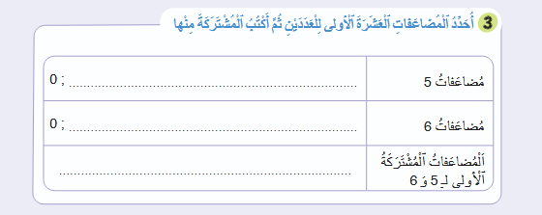
في التمرين 3 :حددوا المضاعفات العشر الاولى للعدد 5 في السطر الأول.

Slide 24
صححوا. من يشرح لنا كيف توصل إلى الجواب؟ من يذكرنا بالخطوات المتبعة.
المرور بين الصفوف وتسجيل النسبة المئوية لعدد الإجابات الصحيحة.
5;10;15 ;20;25;30;35;40;45

Slide 25
في حالة ما إذا كانت نسبة التحكم تقل عن 80% يعيد الأستاذ نمذجة الحل على السبورة.
5;10;15 ;20;25;30;35;40;45

Slide 26

في التمرين 3 :حددوا المضاعفات العشر الاولى للعدد 6 .

Slide 27
صححوا، المضاعفات العشر الاولى للعدد 6 . ثم حددوا المضاعفات المشتركة بين العددين 5 و6
6; 12; 18; 24; 30; 36;42;48;54;

Slide 28
صححوا.
;5;10;15 ;20;25;30;35;40;
;6;12;18 ;24;30;36;42;48;
0;30

Slide 29
(ة)خاص بالأستاذ
أنشطة المراجعة
2
النشاط 2

Slide 30
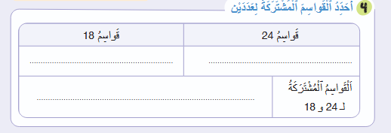
حددوا القواسم المشتركة للعددين

Slide 31
صححوا. من يشرح لنا كيف توصل إلى الجواب؟ من يذكرنا بالخطوات المتبعة.
المرور بين الصفوف وتسجيل النسبة المئوية لعدد الإجابات الصحيحة.
1;2;3;6;9;18
1;2;3;;4;6;8;12;24
1;2;3;6;

Slide 32
في حالة ما إذا كانت نسبة التحكم تقل عن 80% يعيد الأستاذ نمذجة الحل على السبورة.

Slide 33
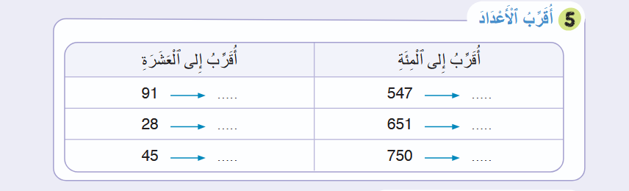
قربوا الاعداد إلى المئة ، إلى العشرة.

Slide 34
صححوا. من يشرح لنا كيف توصل إلى الجواب؟ من يذكرنا بالخطوات المتبعة.
المرور بين الصفوف وتسجيل النسبة المئوية لعدد الإجابات الصحيحة.
90
500
30
700
50
700

Slide 35
(ة)خاص بالأستاذ
أنشطة المراجعة
2
النشاط 3

Slide 36
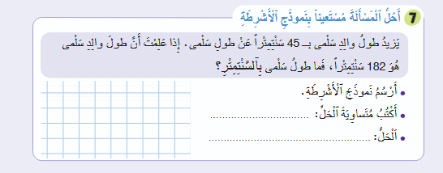
افهموا المسألة في التمرين رقم 7، تخيلوا شريطها، ثم حلوها.
4

Slide 37
صححوا
4
182
؟
182-45= 137
45
137 طولُ سَلْمى هُوَ: سَنْتيمِتْرًا

Slide 38
(ة)خاص بالأستاذ
اختتام الدرس
2

Slide 39
انتبهوا جيدا! أكملوا في المنزل الأنشطة التي لم نقم بإنجازها في الصفحتين 82 و 83.

Slide 40


إلى اللقاء.أكملوا إنجاز ما تبقى من التمارين في المنزل.

Slide 41


(ة)خاص بالأستاذ
(ة)خاص بالأستاذ
بناء على إنجازات المتعلمين خلال الممارسة المستقلة

